Slide 1
Mondeling Nederlands
Cursus 1 – Module 7
Dag 1

Slide 2
Weet je nog?
Wat hebben we al geleerd?
De familie
Het speelgoed
De kleding
Het weer

Slide 3
Klankoefeningen /o/
op
pop
drop
sop
sok
long
tong
tok
mok
stok

Slide 4
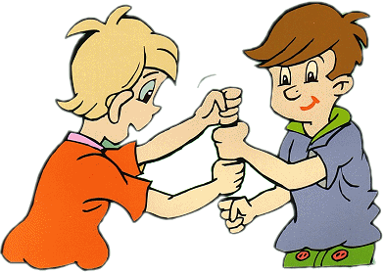
klankversje
olleke bolleke
rebu solleke
olleke bolleke
knol

Slide 5
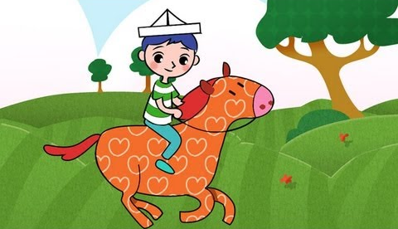
klankversje
hop hop hop
paardje in galop
wil je wel wat harder lopen
is het zakje haver op
gaan we lopen in galop
hop hop hop hop hop

Slide 6
Klankoefeningen /e/
pen
hek
bel
zes
bed
weg
hemd
fles
melk
nek
pet
mep

Slide 7
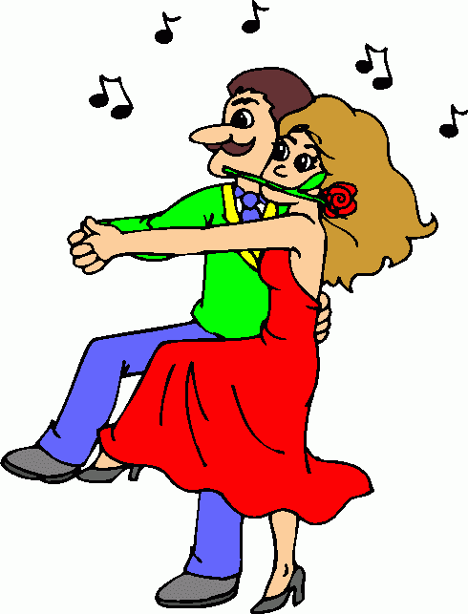
Woord van de dag: dansen

Slide 8
filmpje
a
(evolution of dance 5.51 min, in dit filmpje zie je de ontwikkeling van de dans van oertijd tot nu)

Slide 9
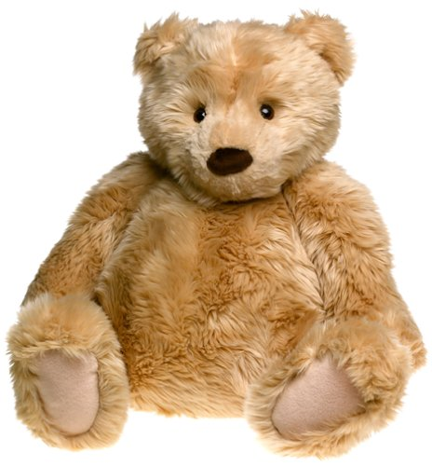
de beer
Notes:
Wie heeft er ook een beer thuis? Waar is de beer, slaapt de beer bij jou?

Slide 10
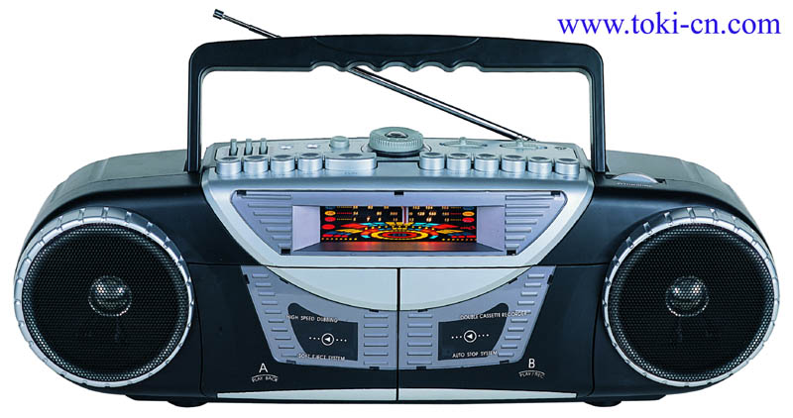
de knop (van de cassetterecorder)
Notes:
Doe maar na: draai aan de knop

Slide 11
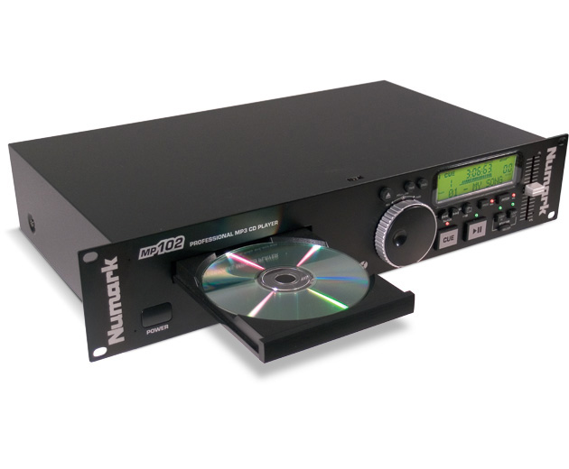
de CD-speler

Slide 12
de muziek

Slide 13
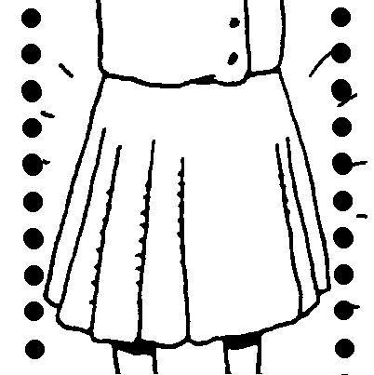
de rok

Slide 14
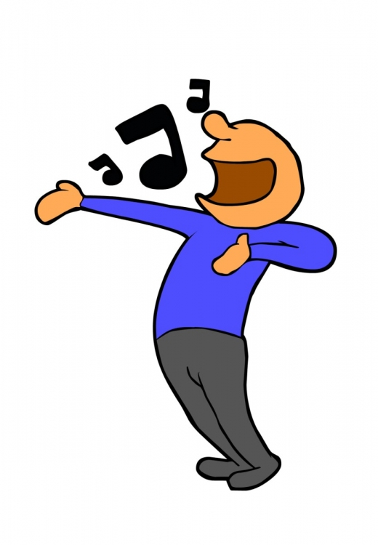
zingen
Notes:
+ leerling: laat het woord vervoegen en een zin maken

Slide 15
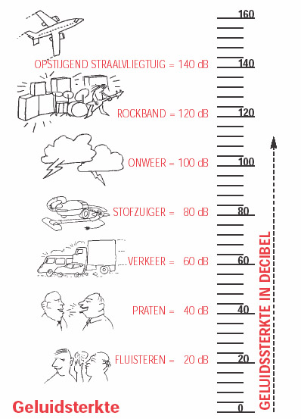
hard – zacht (geluid)

Slide 16
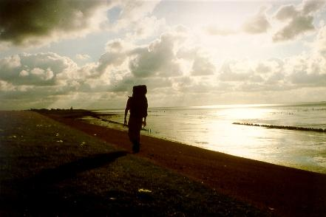
langs
lopen langs het water.
de weg loopt langs het water.
Notes:
Uitbeelden (ik loop langs de tafel)

Slide 17
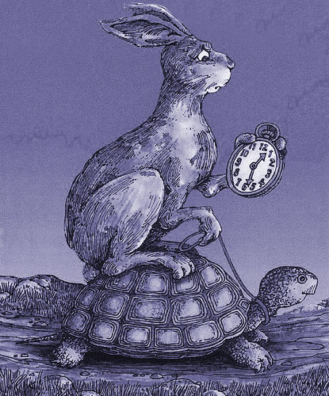
langzaam - snel

Slide 18
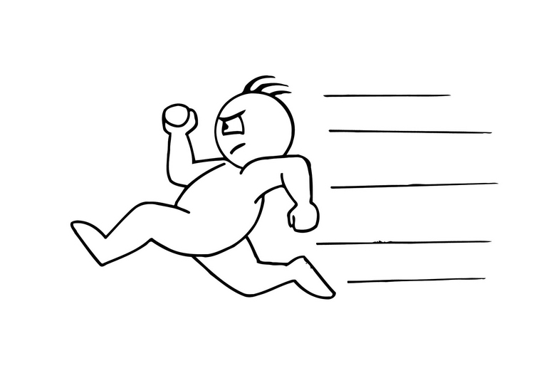
snel

Slide 19
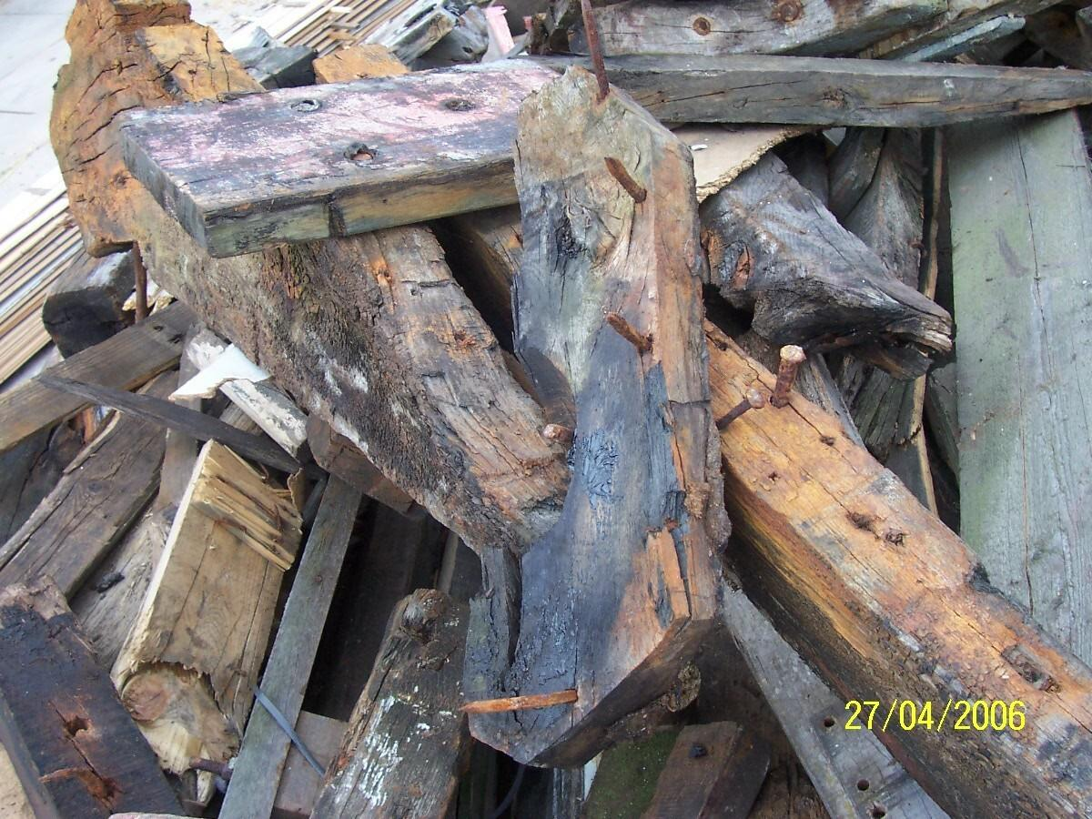
oud (hout)

Slide 20
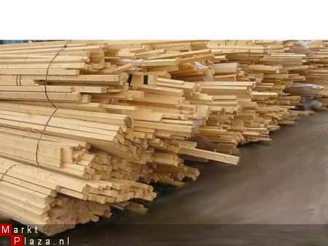
nieuw (hout)

Slide 21
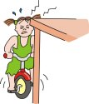
tegen (stoten tegen de tafel)
Notes:
uitbeelden

Slide 22
meervoud
de beer
de knop
de rok

Slide 23
meervoud
de beer de beren
de knop de knoppen
de rok de rokken

Slide 24
meervoud
de cd-speler

Slide 25
meervoud
de cd-speler de cd-spelers

Slide 26
de nieuwe rok Het verhaal

Slide 27
Aan de slag
We gaan uitbeelden
Langzaam / snel
Langs de tafel
Tegen de tafel
Hard tikken/praten , zacht tikken/praten
Tegenstelling oud / nieuw laten zien

Slide 28
Ter afsluiting
Stoelendans (liedje op globe.yurls -> cursus 1)
Woorden herhalen met de memory kaarten (even pakken uit de kast)
In TweetalCoach elkaar opdrachten geven: langzaam/snel/hard/zacht/langs/ tegen

Slide 29
Wat hebben we geleerd
Het verhaal: wie, doet, wat, waar?
De woorden
Wat is dansen?

Slide 30
Dag 2

Slide 31
weet je het nog?
De beer
De rok
dansen

Slide 32
Wat ga je leren?
Eten
Drinken
Tafel dekken

Slide 33
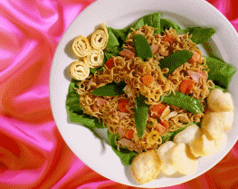
het eten

Slide 34
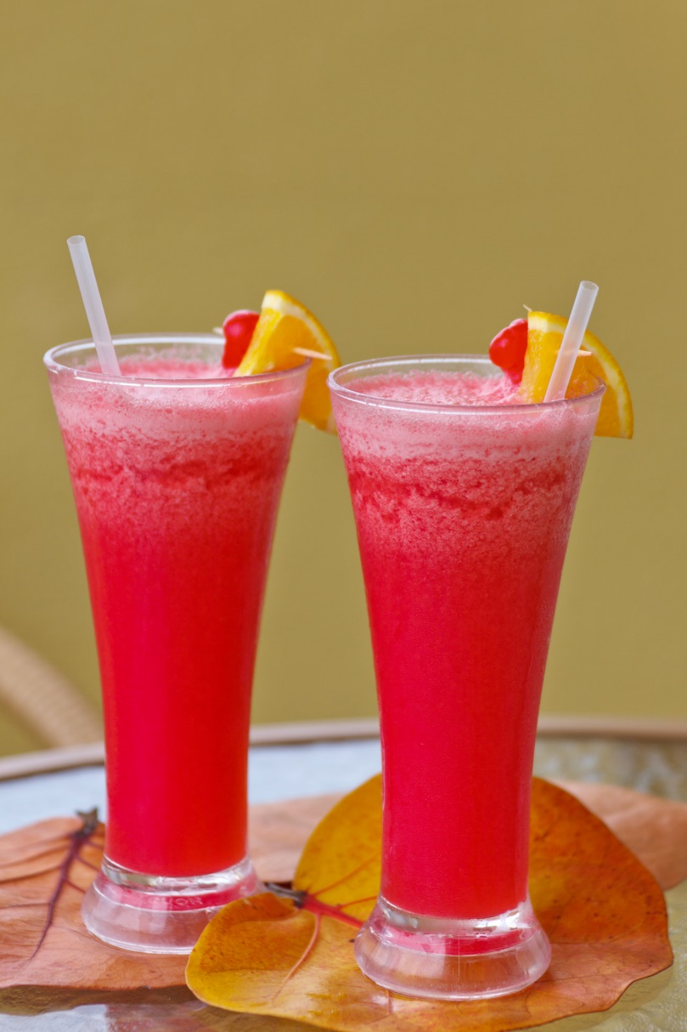
het drinken

Slide 35
Klankoefeningen /o/
op
pop
drop
sop
sok
long
tong
tok
mok
stok

Slide 36
klankversje
olleke bolleke
rebu solleke
olleke bolleke
knol

Slide 37
klankversje
hop hop hop
paardje in galop
wil je wel wat harder lopen
is het zakje haver op
gaan we lopen in galop
hop hop hop hop hop

Slide 38
Klankoefeningen /e/
pen
hek
bel
zes
bed
weg
hemd
fles
melk
nek
pet
mep

Slide 39
klankversje
ik ben net in bed
en daar klinkt een trompet
tet-te-tet-te-tet

Slide 40
klankversje
ekkie rekkie zat op het hekkie
ekkie rekkie brak zijn nekkie
er is niet ene timmerman
die ekkie rekkie maken kan

Slide 41
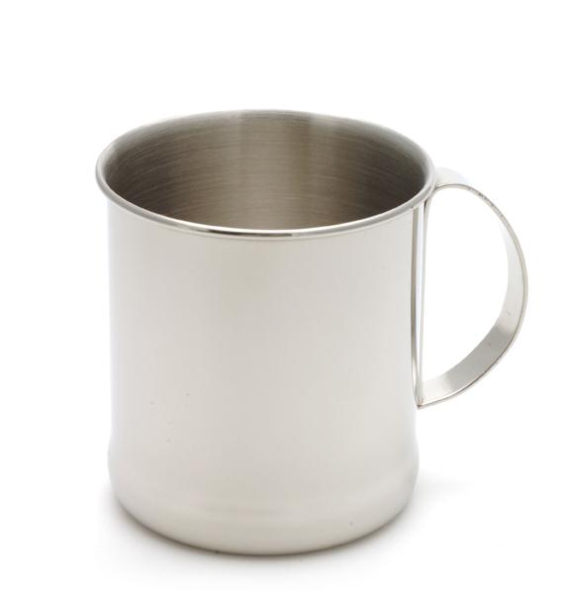
de beker

Slide 42
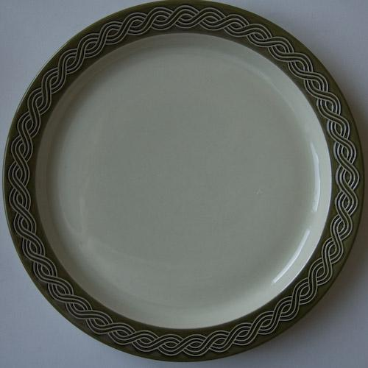
het bord

Slide 43
het mes

Slide 44
de lepel

Slide 45
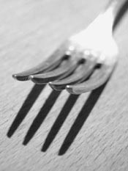
de vork

Slide 46
het bestek

Slide 47
Aan de slag
Tafel dekken

Slide 48
Verdelen
eten
drinken
Benoem de dia’s en leg de materialen in 2 kolommen
Benoem de dia’s en leg de materialen in 2 kolommen

Slide 49
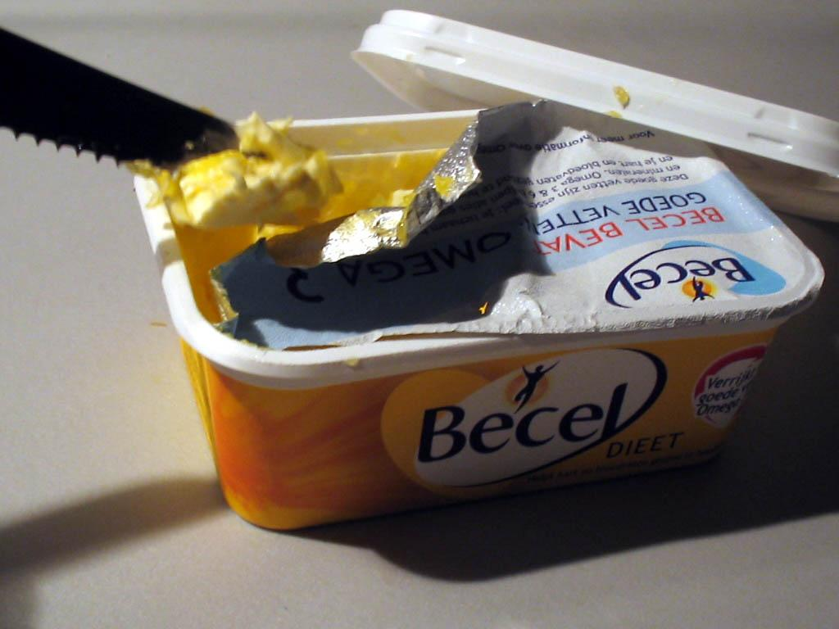
de boter

Slide 50
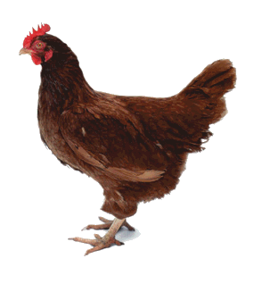
de kip

Slide 51
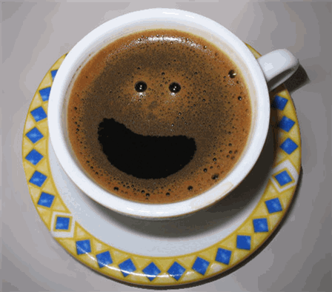
de koffie

Slide 52
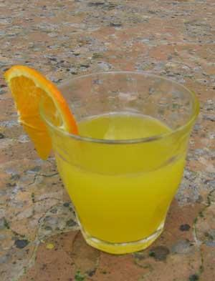
de limonade

Slide 53
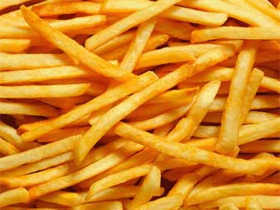
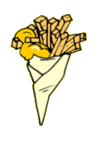
de patat

Slide 54
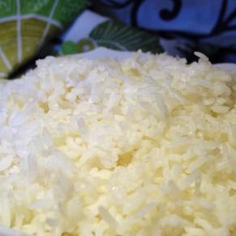
de rijst

Slide 55
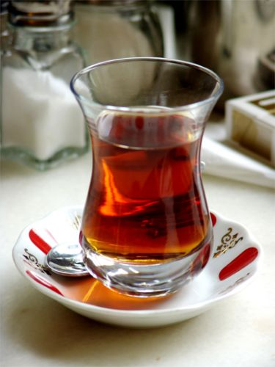
de thee

Slide 56
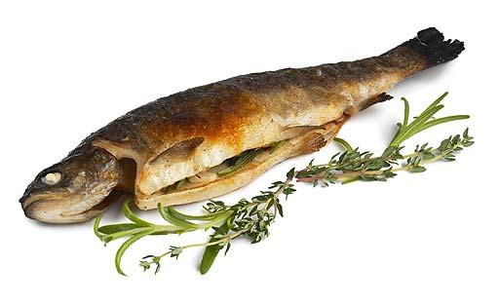
de vis

Slide 57
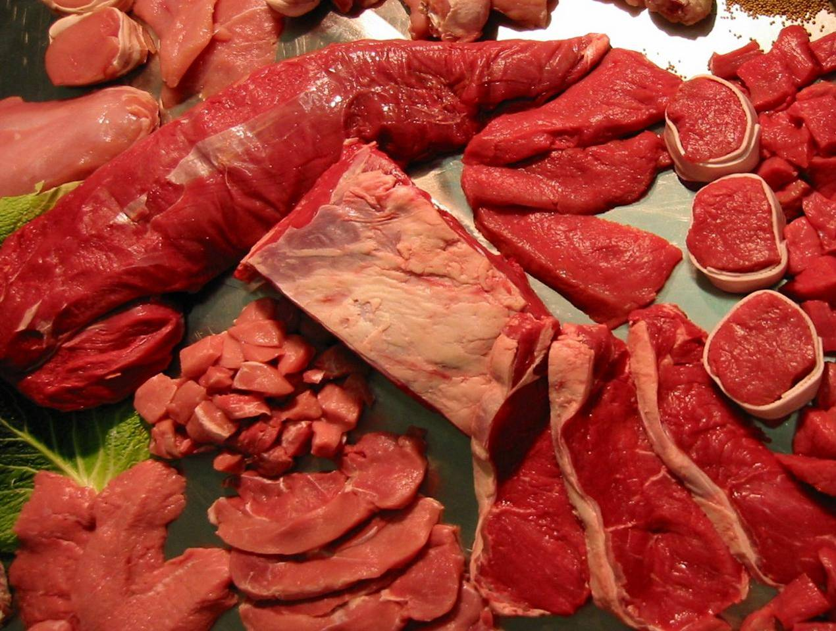
het vlees

Slide 58
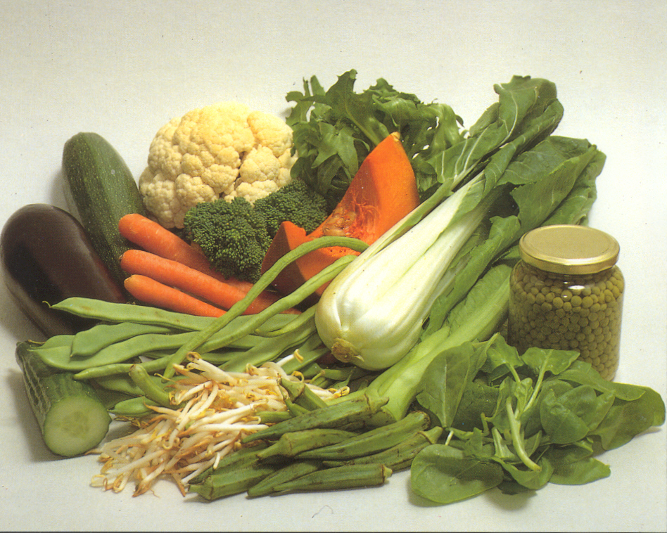
het voedsel – de groenten

Slide 59
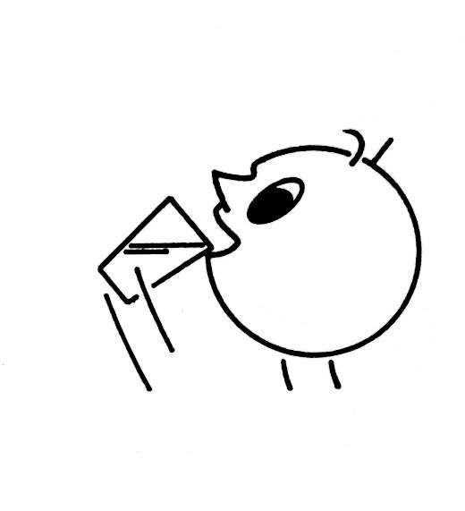
drinken

Slide 60
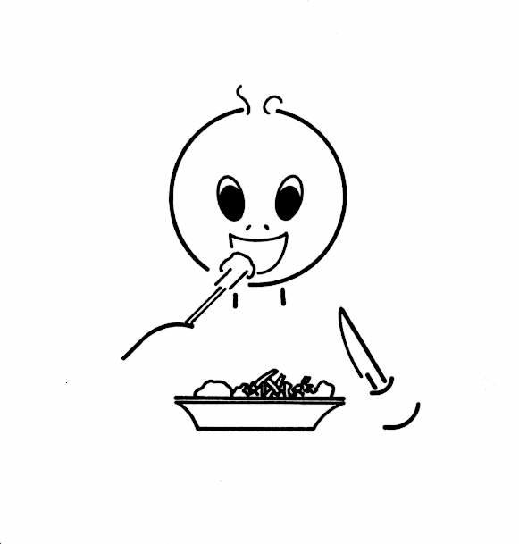
eten

Slide 61
proeven

Slide 62
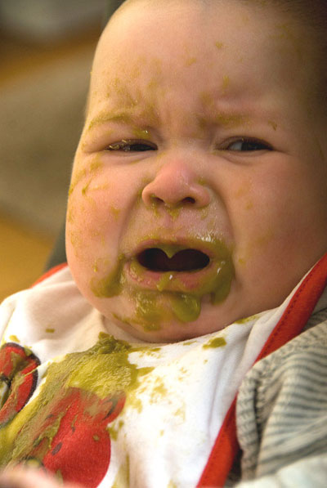
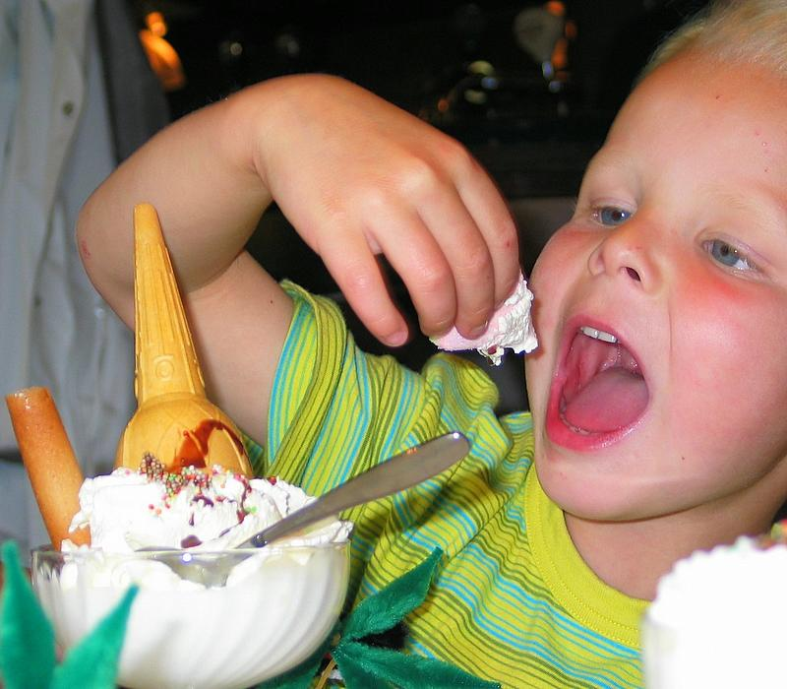
vies - lekker

Slide 63
Uitbeelden / knippen plakken
Hmmmmm, dit vind ik lekker!
Bah! Dit vind ik vies!

Slide 64
meervoud
het bord de borden
de kip de kippen
het mes de messen
de vork de vorken

Slide 65
meervoud
het bord
de kip
het mes
de vork

Slide 66
meervoud
de beker
de lepel

Slide 67
meervoud
de beker de bekers
de lepel de lepels

Slide 68
Wat hebben we geleerd
Teken jouw lievelingseten

Slide 69
Dag 3

Slide 70
wat hebben we geleerd?
eten / drinken
tafel dekken
lekker/ vies

Slide 71
Klankoefeningen /o/
op
pop
drop
sop
sok
long
tong
tok
mok
stok

Slide 72
klankversje
olleke bolleke
rebu solleke
olleke bolleke
knol

Slide 73
klankversje
hop hop hop
paardje in galop
wil je wel wat harder lopen
is het zakje haver op
gaan we lopen in galop
hop hop hop hop hop

Slide 74
Klankoefeningen /e/
pen
hek
bel
zes
bed
weg
hemd
fles
melk
nek
pet
mep

Slide 75
klankversje
ik ben net in bed
en daar klinkt een trompet
tet-te-tet-te-tet

Slide 76
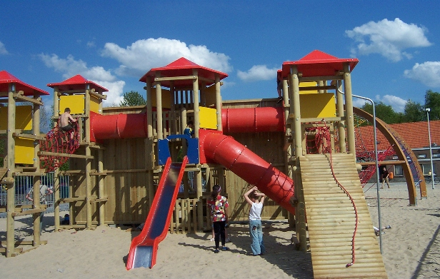
woord van de dag: de speeltuin

Slide 77
Ben jij wel eens in een speeltuin geweest?

Slide 78
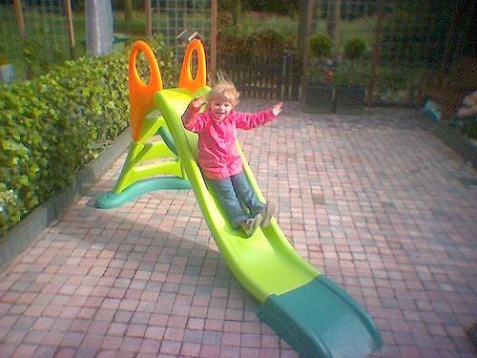
de glijbaan

Slide 79
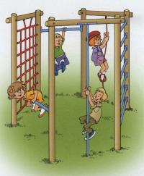
het klimrek

Slide 80
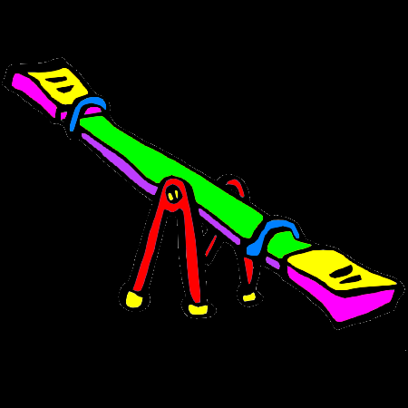
de wip

Slide 81
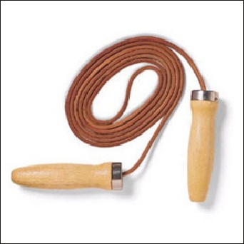
het springtouw

Slide 82
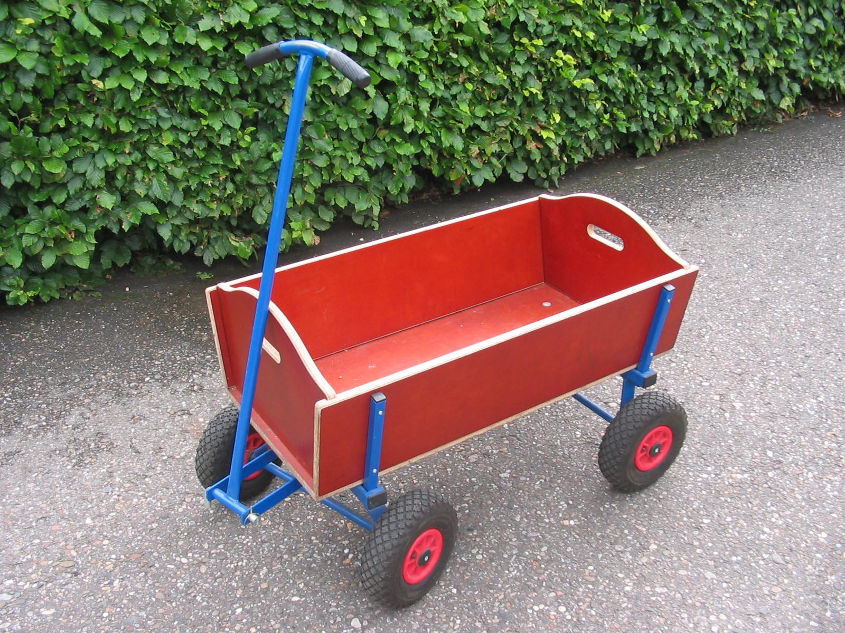
de kar

Slide 83
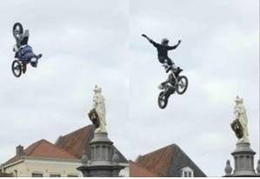
durven

Slide 84
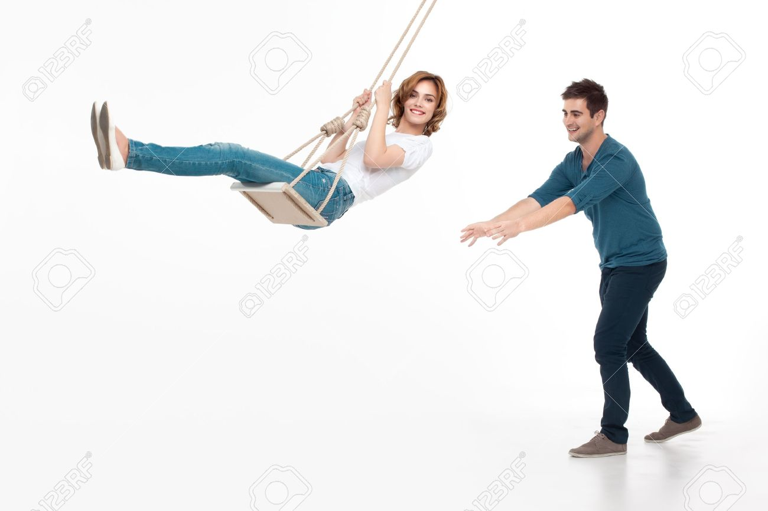
duwen

Slide 85
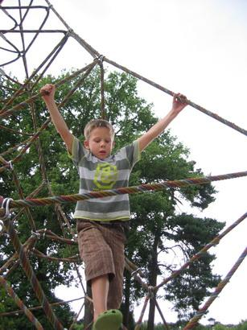
klimmen

Slide 86
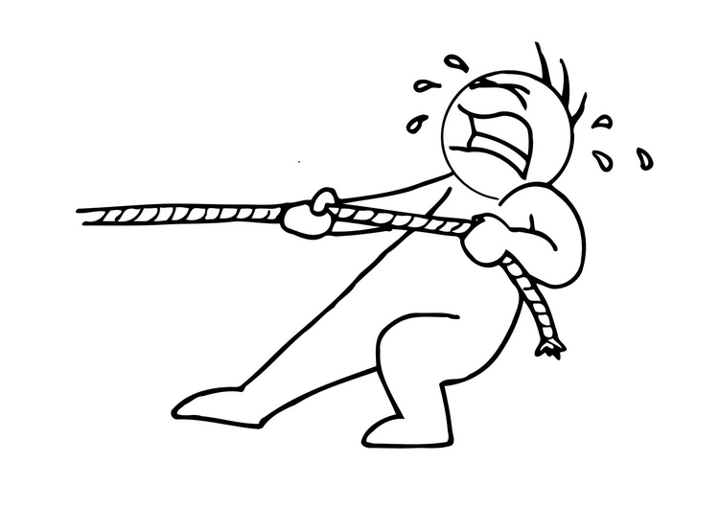
trekken

Slide 87
zin hebben in

Slide 88
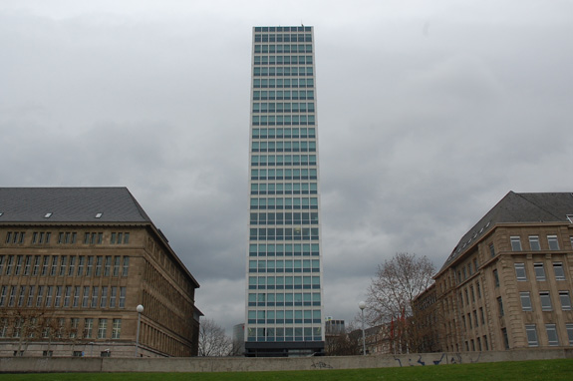
(naar) boven - (naar) beneden
omhoog - omlaag
op - neer

Slide 89
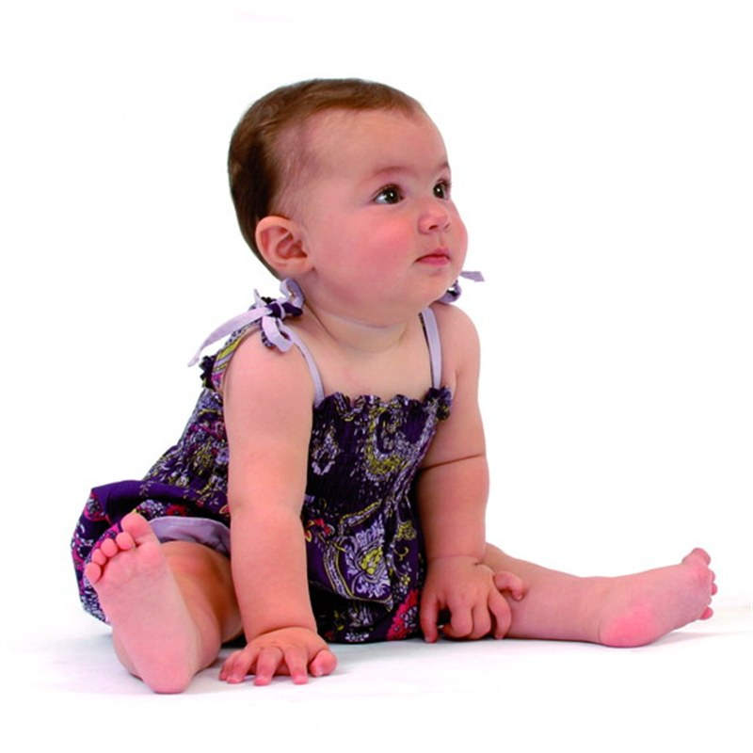
Wijd (met de benen wijd staan)

Slide 90
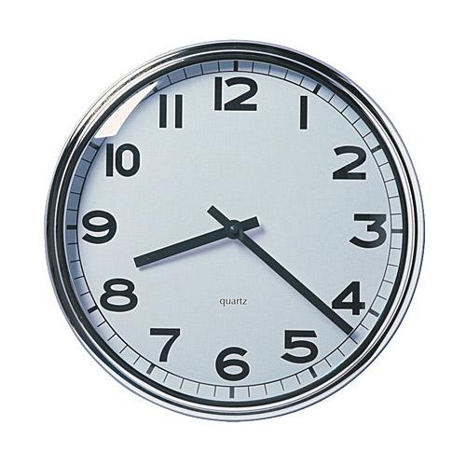
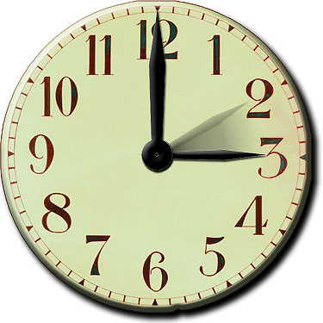
vanmorgen - vanmiddag

Slide 91
meervoud
de glijbaan
de kar
het klimrek
de speeltuin
het springtouw
de wip

Slide 92
meervoud
de glijbaan de glijbanen
de kar de karren
het klimrek de klimrekken
de speeltuin de speeltuinen
het springtouw de springtouwen
de wip de wippen

Slide 93
sem en igor in de speeltuin Het verhaal

Slide 94
grammatica
Igor duwt
Igor klimt
Igor glijdt
Sem staat
Sem wacht
Sem trekt
Sem valt

Slide 95
Wat hebben we geleerd?
Herhaal de woordkaarten – mix en ruil

Slide 96
Dag 4

Slide 97
Klankoefeningen /o/
op
pop
hond
rok
sok
tong
drop
bord
vork
stop

Slide 98
klankversje
olleke bolleke
rebu solleke
olleke bolleke
knol

Slide 99
klankversje
hop hop hop
paardje in galop
wil je wel wat harder lopen
is het zakje haver op
gaan we lopen in galop
hop hop hop hop hop

Slide 100
Klankoefeningen /e/
pen
hek
bel
zes
bed
weg
hemd
fles
melk
nek
pet
mep

Slide 101
klankversje
ik ben net in bed
en daar klinkt een trompet
tet-te-tet-te-tet

Slide 102
klankversje
ekkie rekkie zat op het hekkie
ekkie rekkie brak zijn nekkie
er is niet ene timmerman
die ekkie rekkie maken kan

Slide 103
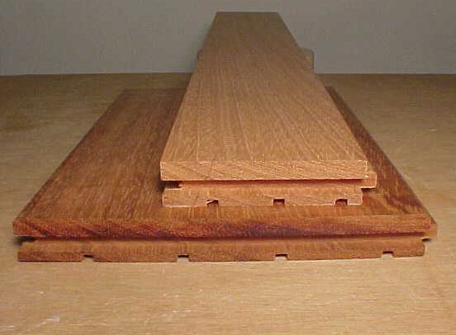
woord van de dag: smal en breed

Slide 104
wat hebben we geleerd?
de speeltuin
hoog /laag
boven / beneden
op / neer

Slide 105
het bord

Slide 106
de boter

Slide 107
het brood

Slide 108
het brood

Slide 109
de koffie

Slide 110
de lamp

Slide 111
het bestek

Slide 112
de patat

Slide 113
de rok

Slide 114
het touw

Slide 115
de vis

Slide 116
de vuist

Slide 117
de wc

Slide 118
de wc - plassen

Slide 119
duwen

Slide 120
gillen

Slide 121
lachen

Slide 122
trekken

Slide 123
slaan

Slide 124
de vraag

Slide 125
meervoud
het bord
het brood
de lamp
het mes
de rok
het touw
de vis
de vork
de vuist

Slide 126
meervoud
het bord de borden
het brood de broden
de lamp de lampen
het mes de messen
de rok de rokken
het touw de touwen
de vis de vissen
de vork de vorken
de vuist de vuisten

Slide 127
meervoud
de tafel
de wc

Slide 128
meervoud
de tafel de tafels
de wc de wc’s

Slide 129
Wat hebben we geleerd?
Herhaal de woordkaarten

Slide 130
Dag 5

Slide 131
Weet je nog?
Eten
Drinken
Tafel dekken

Slide 132
Wat ga je leren?
De taart
Het meel
Bakken
feest

Slide 133
Klankoefeningen /o/
op
pop
hond
rok
sok
tong
drop
bord
vork
stop

Slide 134
klankversje
olleke bolleke
rebu solleke
olleke bolleke
knol

Slide 135
klankversje
hop hop hop
paardje in galop
wil je wel wat harder lopen
is het zakje haver op
gaan we lopen in galop
hop hop hop hop hop

Slide 136
Klankoefeningen /e/
pen
hek
bel
zes
bed
weg
hemd
fles
melk
nek
pet
mep

Slide 137
klankversje
ik ben net in bed
en daar klinkt een trompet
tet-te-tet-te-tet

Slide 138
klankversje
ekkie rekkie zat op het hekkie
ekkie rekkie brak zijn nekkie
er is niet ene timmerman
die ekkie rekkie maken kan

Slide 139
Klankoefening /u/
druk
stuk
vlug
juf
puk
mug
bus
kus
zus
rug
stug
muts

Slide 140
klankversje
hummeltje tummeltje zat op de wagen
hummeltje tummeltje viel van de wagen
er is geen ene timmerman
die hummeltje tummeltje maken kan

Slide 141
Woord van de dag: de taart

Slide 142
de aardbei

Slide 143
de boter

Slide 144
het deeg – de deegroller

Slide 145
het ei

Slide 146
de hap

Slide 147
het meel

Slide 148
de oven

Slide 149
de slagroom

Slide 150
de suiker

Slide 151
bakken

Slide 152
nodig hebben (Wat heb ik nodig om een taart te bakken?)

Slide 153
proeven

Slide 154
lekker

Slide 155
Het verhaal
Je kan er nu voor kiezen om het prentenboek ‘een taart voor kleine beer ‘ voor te lezen, in de map van de powerpoint staat ook een powerpoint met de platen van het verhaal. Een vereenvoudigde versie van de tekst staat in de handleiding.

Slide 156
meervoud
de aardbei
het ei
de hap
de taart

Slide 157
meervoud
de aardbei de aardbeien
het ei de eieren
de hap de happen
de taart de taarten

Slide 158
meervoud
de oven

Slide 159
meervoud
de oven de ovens

Slide 160
Het - woorden
Pak de HET- doos en een rood blad
Herhaal alle het woorden uit de doos
Schrijf het woord: feest op het blad
Laat de kinderen alle het- woorden opplakken en kleuren in hun woordenboek

